Slide 1

单片机原理及应用 Single-chip Microcomputer Principle & Application
教师团队
秦晓飞、杨海马、肖儿良、夏 鲲、丁学明
范彦平、施伟斌、袁英豪、左小五、孙国强 上海理工大学光电学院 2020年

Slide 2
第9章 应用系统配置及接口技术
任课教师：左小五
E-mail：zxw@usst.edu.cn
Tel：18221967378
上海理工大学光电学院

Slide 3
主要内容
人机通道配置及接口技术
01
前向通道中的Ａ／Ｄ转换器及
接口技术
02
系统后向通道配置及接口技术
03
04

Slide 4
9.1 人机通道配置与接口技术
9.1.1 键盘接口及处理程序
9.1.2 LED显示器接口及显示程序

Slide 5
9.1.1 键盘接口及处理程序
键盘分编码键盘和非编码键盘。
键盘上闭合键的识别由专用的硬件译码器实现，并产生键编号或键值的称为编码键盘，如BCD码键盘、ASCII码键盘等；
靠软件识别的称为非编码键盘。

Slide 6
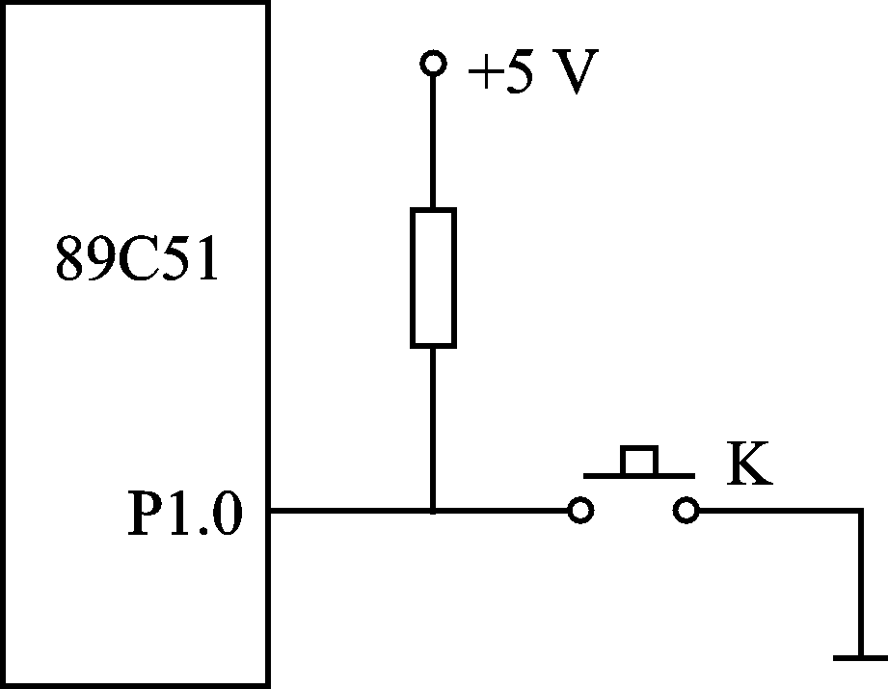
9.1.1 键盘接口及处理程序
键盘中的按键：都是一个常开开关电路。
当按键K未被按下时， P1.0输入为高电平；
当按键K闭合时，P1.0输入为低电平。
按键电路

Slide 7
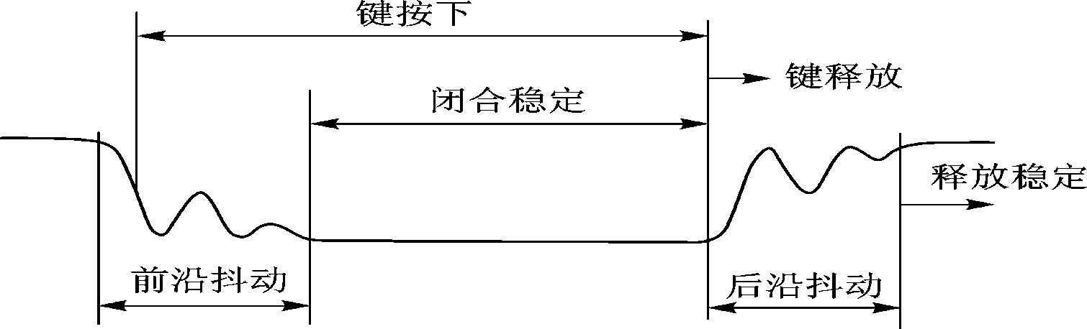
9.1.1 键盘接口及处理程序
键的消抖
通常按键在闭合及断开的瞬间均伴有一连串的抖动。如图所示。抖动时间一般为5～10 ms。
图9-3 按键时的抖动

Slide 8
9.1.1 键盘接口及处理程序
键抖动会引起一次按键被误读多次，必须去除键抖动。可用硬件或软件两种方法消除。
软件方法去抖动，即检测出键闭合后执行一个5～10 ms延时程序，再一次检测，如果仍保持闭合，则确认为真正按下。当检测到按键释放后，也要给5～10 ms的延时，待后沿抖动消失后，才能转入该键的处理程序。

Slide 9
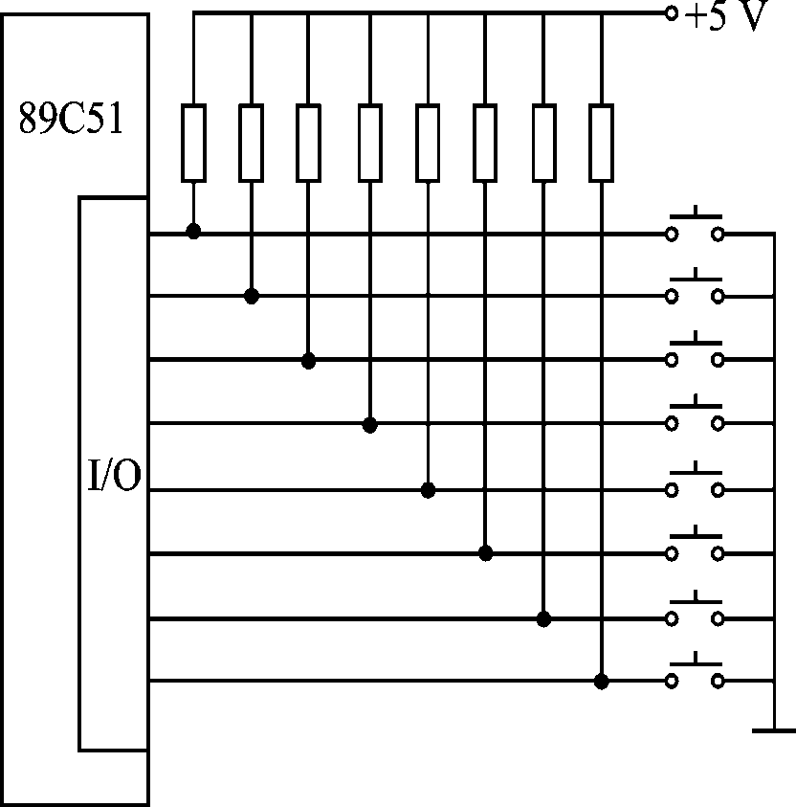
键盘结构
1) 独立式非编码键盘接口及处理程序
各按键相互独立地接通一条输入数据线，如图所示。
当一个键按下时，与之相连的输入数据线即清0(低电平)，平时该线为1(高电平)。要判别是否有键按下，用单片机的位处理指令十分方便。
优点是电路简单；
缺点是占用Ｉ／Ｏ线多。

Slide 10
查询方式键盘的处理程序
程序清单(设Ｉ／Ｏ为P1口)：
START： MOV A，#0FFH ；输入时先置P1口为全1
MOV P1,A
MOV A，P1 ；键状态输入
PL1： JNB ACC.0,P0F ；0号键按下转P0F标号地址
JNB ACC.1，P1F ；1号键按下转P1F标号地址
JNB ACC.2，P2F ；2号键按下转P2F标号地址
JNB ACC.3，P3F ；3号键按下转P3F标号地址
JNB ACC.4，P4F ；4号键按下转P4F标号地址
JNB ACC.5，P5F ；5号键按下转P5F标号地址
JNB ACC.6，P6F ；6号键按下转P6F标号地址
JNB ACC.7，P7F ；7号键按下转P7F标号地址
LJMP START ；无键按下返回

Slide 11
查询方式键盘的处理程序
P0F： LJMP PROM0
P1F： LJMP PROM1 ；入口地址表
┊ ┊
P7F ： LJMP PROM7
PROM0： … ；0号键功能程序
LJMP START ；0号键执行完返回
PROM1： …
LJMP START
 ┊
PROM7： …
LJMP START

Slide 12
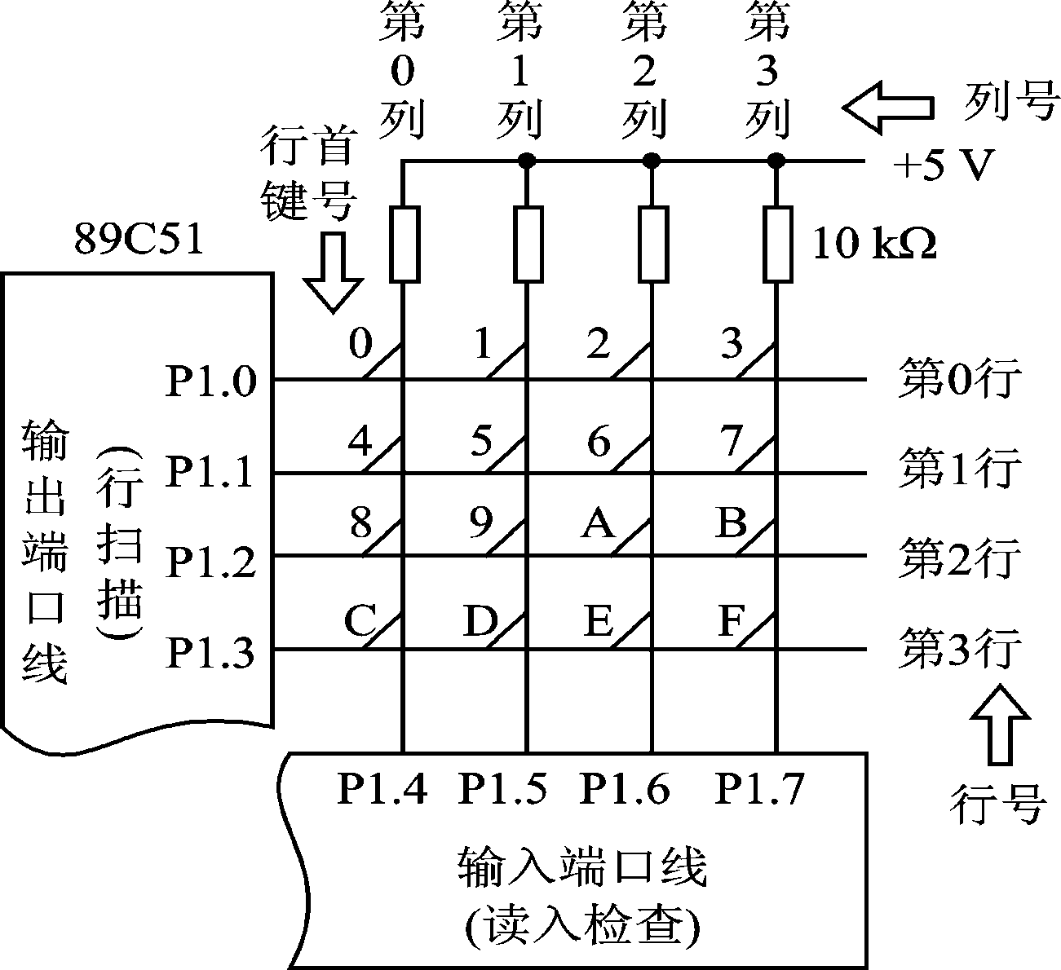
2) 行列式键盘接口及工作原理
为了减少键盘与单片机接口时所占用I/O线的数目，在键数较多时，通常都将键盘排列成行列矩阵形式.

Slide 13
9.1.1 键盘接口及处理程序
按键扫描的工作过程如下：
① 判断键盘中是否有键按下；
② 进行行扫描，判断是哪一个键按下，若有键按下，则调用延时子程序去抖动；
③ 读取按键的位置码；
④ 将按键的位置码转换为键值（键的顺序号）0、1、2…、F。
在扫描过程中，当发现某行有键按下，也就是输入的列线中有一位为0时，便可判别闭合按键所在列的位置，根据行线位置和列线位置就能判断按键在矩阵中的位置，知道是哪一个键按下。

Slide 14
9.1.1 键盘接口及处理程序
首先判别键盘中有无键按下：由Ｉ／Ｏ口向键盘送(输出)全扫描字，然后读入(输入)列线状态来判断。方法： 向行线(水平线)输出全扫描字00H，把全部行线置为“0”，然后将列线的状态读入累加器A中。如果有按键按下，总有一根列线电平被拉至低电平，使列输入不全为1。
判断键盘中哪一个键被按下：通过将行线逐行置低电平后，检查列输入状态实现的。
方法： 依次给行线送“0”，然后查所有列线状态，称行扫描。如果全为1，则所按下的键不在此行；如果不全为1，则所按下的键必在此行，而且是在与“0”列线相交交点上的那键。

Slide 15
行扫描法识别键号的工作原理：
将第0行输出低电平，其余行高电平时，输出编码为1110。然后读取列，判别第0行是否有键按下。若有一键按下，则相应列被拉到低电平，则表示第0行和此列相交位置上有按键按下。若没有任一条列线为低电平，则说明0行上无键按下。
将第1行变为低电平，其余行高电平时，输出编码为1101。读取各列,判别是有哪一列键按下方法同上。
将第2行变为低电平，其余行为高电平时，输出编码为1011。判别是否有哪一列键按下的方法同上。
将第3行变为低电平，其余行为高电平时，输出编码为0111。判别是否有哪一列键按下的方法同上。
根据行线扫描值（行码）与列线输入值（列码）可唯一确定按下的键并获得该键的位置码（键码）例如:行码＝1011B；列码＝1101B则：键码=10111101B

Slide 16
键盘扫描子程序（出口参数： 键码在A中）
KEY： MOV P1,#0F0H ；令所有行为低电平,P14-P17为列输入先写1
MOV A, P1 ；读P1列值P14-P17，无键按下P14-P17均为1
CJNE A,#0F0H,SCANL0 ；不等于F0则表示有键按下，先扫描第0行
SJMP EKEY ；无键按下时退出
SCANL0:MOV P1,#0FEH ；将第0行输出低电平，其余行高电平时
MOV A,P1
CJNE A,#0FEH, EKEY ； A不等于FEH就表明该行有键按下
；其中 A=EE 0号键，A=DE 1号键，A=BE 2号键，A=7E 3号键
SCANL1:MOV P1,#0FDH ；将第1行输出低电平，其余行高电平时
MOV A,P1
CJNE A,#0FDH, EKEY ； A不等于FDH就表明该行有键按下
；其中 A=ED 4号键，A=DD 5号键，A=BD 6号键，A=7D 7号键
SCANL2:MOV P1,#0FBH ；将第2行输出低电平，其余行高电平时
MOV A,P1
CJNE A,#0FBH, EKEY ； A不等于FBH就表明该行有键按下
；其中 A=EB 8号键，A=DB 9号键，A=BB A号键，A=7B B号键
SCANL3:MOV P1,#0F7H ；将第3行输出低电平，其余行高电平时
MOV A,P1
CJNE A,#0F7H, EKEY ； A不等于F7H就表明该行有键按下
；其中 A=E7 C号键，A=D7 D号键，A=B7 E号键，A=77 F号键
EKEY：RET

Slide 17
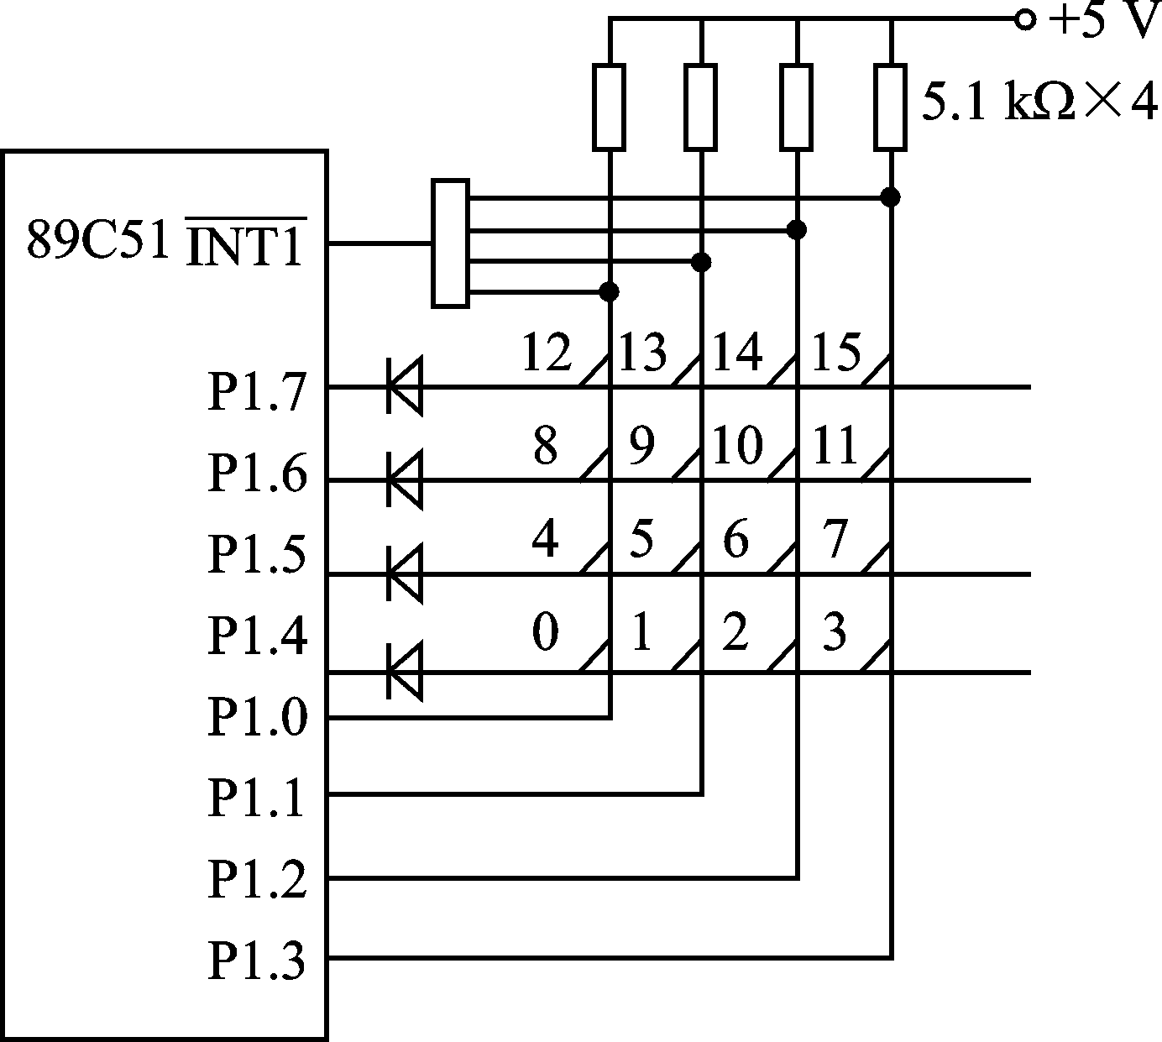
中断扫描方式
中断扫描工作方式，即只有在键盘有键按下时才产生中断申请；CPU响应中断，进入中断服务程序进行键盘扫描，并做相应处理。
中断方式键盘接口

Slide 18
9.1.2 LED显示器接口及显示程序
单片机应用系统中使用的显示器主要有:
发光二极管，简称 LED (Light Emitting Diode)；
液晶显示器，简称 LCD (Liquid Crystal Display)；
CRT显示器,现在已经很少使用

Slide 19
9.1.2 LED显示器接口及显示程序
a
b
c
d
e
f
g
ep
a
b
c
d
e
f
g
ep
a
f
g
b
e
c
d
dp
LED显示器的外形
共阳极LED显示器的结构
共阴极LED显示器的结构

Slide 20
9.1.2 LED显示器接口及显示程序
⑴．LED硬件译码：
用专用译码器电路，将欲显示的字符转换为段码。
⑵．LED软件译码：
利用查表法，将段码作成一个表，以字符值为
索引，可查出不同字符的相应段码。

Slide 21
9.1.2 LED显示器接口及显示程序
a
b
c
d
e
f
g
ep
Q0
Q1
Q 2
Q 3
Q 4
Q 5
Q 6
Q 7
DB7--DB0
方案1 共阳极LED显示器与同相驱动器接口

Slide 22
9.1.2 LED显示器接口及显示程序
D7 D6 D5 D4 D3 D2 D1 D0
dp g f e d c b a
0(C0H) 1 1 0 0 0 0 0 0
1(F9H) 1 1 1 1 1 0 0 1
a
a
a
a
a
a
a
a
a
2(A4H) 1 0 1 0 0 1 0 0
a
3(B0H) 1 0 1 1 0 0 0 0
f
b
f
f
f
f
f
f
b
b
b
b
b
f
b
f
b
f
b
g
b
g
g
g
g
g
g
g
g
g
4(99H) 1 0 0 1 1 0 0 1
c
c
c
c
c
c
c
c
c
e
c
e
e
e
e
e
e
e
e
e
5(92H) 1 0 0 1 0 0 1 0
dp
dp
dp
dp
dp
dp
dp
dp
dp
d
dp
d
d
d
d
d
d
d
d
6(82H) 1 0 0 0 0 0 1 0
d
7(F8H) 1 1 1 1 1 0 0 0
8(80H) 1 0 0 0 0 0 0 0
9(90H) 1 0 0 1 0 0 0 0

Slide 23
2. LED显示器接口及显示方式
LED显示器有静态显示和动态显示两种方式。
LED静态显示方式:
显示某个字符时,LED相应的段恒定地导通或截止。
各位的共阴极(公共端K0)接地.若为共阳极(公共端K0)，则接+5v电源。
每位的段选线(a～dp)分别与8位的输出口相连,相互独立，字符一经确定,相应锁存的输出维持不变。
可用8D锁存器（如74LS273）或带锁存的译码器（如CD4511）、串行移位寄存器（如74LS164）来扩展 I／O端口.其输出端（8位）可驱动一位LED。
静态显示器的亮度较高，编程容易，管理也较简单，但占用Ｉ／Ｏ口线资源较多。在显示位数较多的情况下，一般都采用动态显示方式。

Slide 24
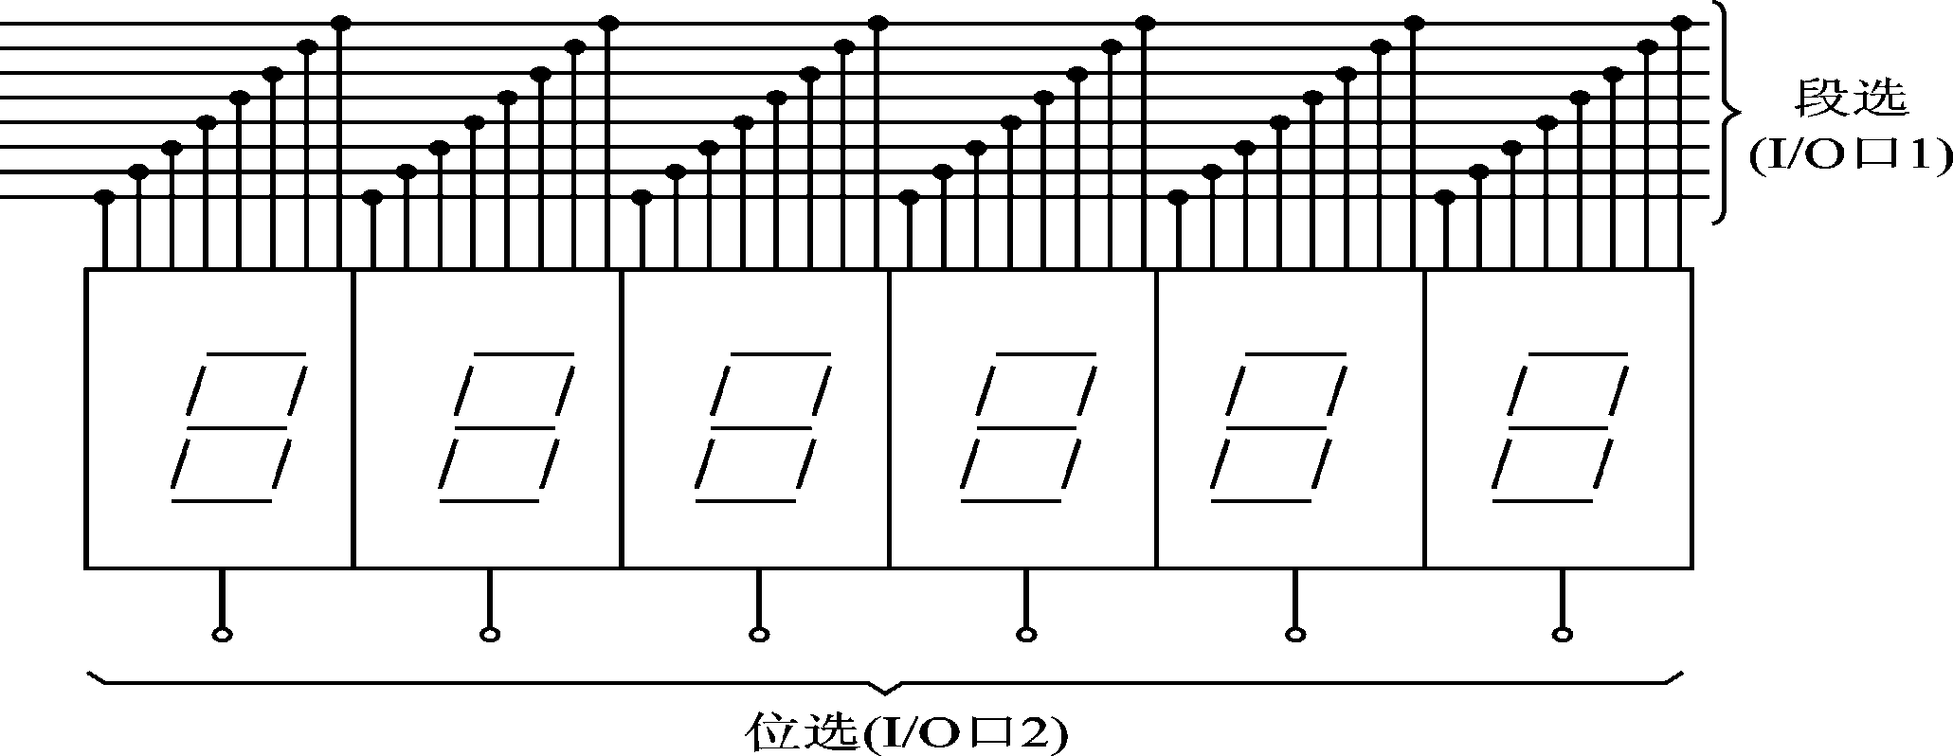
LED动态显示方式
在多位LED显示时，将所有位的段选线并联在一起，由一个8位Ｉ／Ｏ口控制。而共阴(或共阳)极公共端Ｋ分别由相应的Ｉ／Ｏ线控制，实现各位的分时选通。图9-12所示为6位共阴极LED动态显示接口电路。
6位LED动态显示接口电路

Slide 25
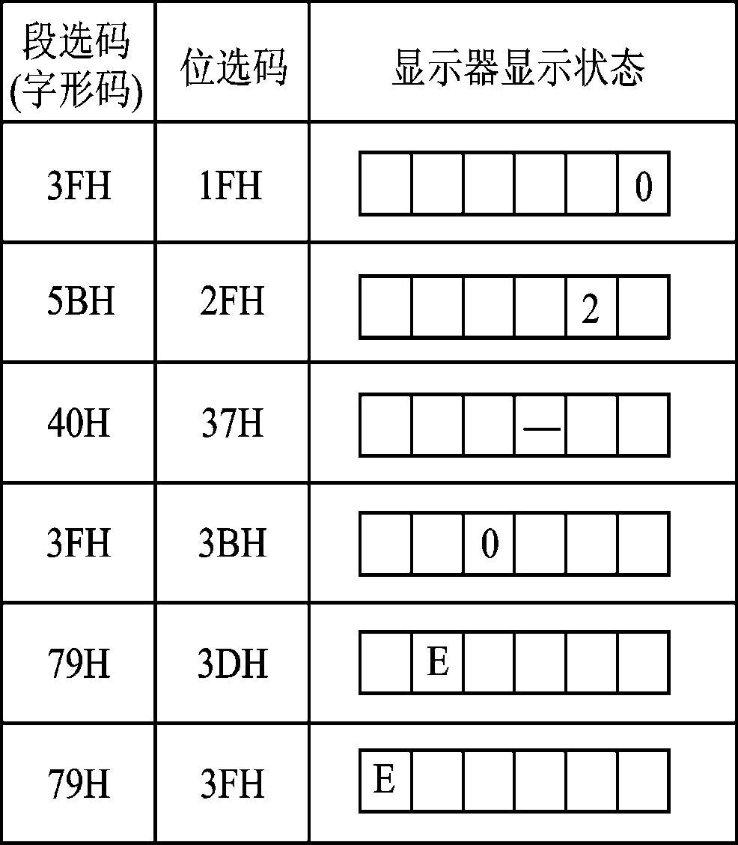
9.1.2 LED显示器接口及显示程序
例如，显示“EE0－20”，
I/O口1和I/O口2轮流送入段选码、位选码及显示状态如图9-13所示。
段选码、位选码每送入一次后延时1 ms，因人眼的视觉暂留时间为100 ms，所以每位显示间隔不超过20 ms，并保持延时一段时间，造成视觉暂留效果。
称为软件扫描显示。
6位动态扫描显示状态

Slide 26
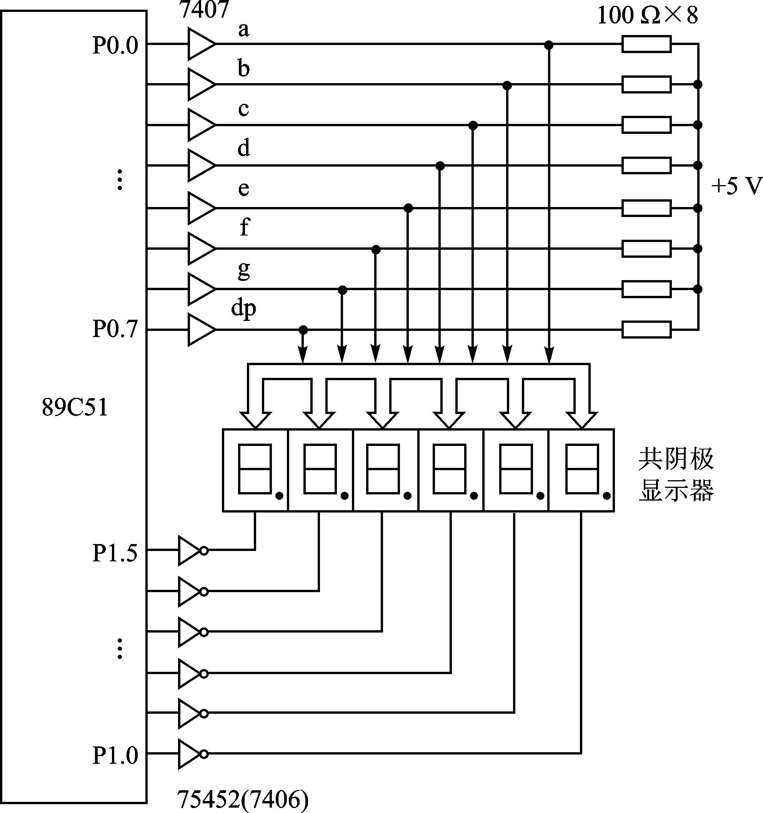
9.1.2 LED显示器接口及显示程序
P0口输出段选码，P1口输出位选码，
6只LED动态显示接口

Slide 27
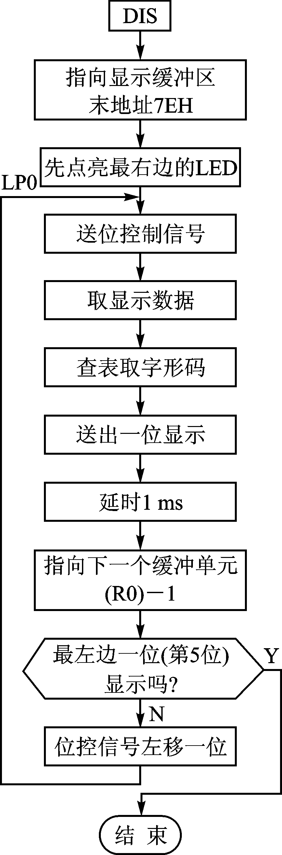
显示子程序流程图

Slide 28
DIS显示子程序清单如下：
DIS： MOV R0，#7EH ；显示缓冲区末地址→R0
MOV R2，#01H ；位控字，先点亮最低位（右边）
MOV A，R2
MOV DPTR，#TAB ；字型表头地址→DPTR
LP0： MOV P1，A
MOV A,@R0 ；取显示数据
MOVC A,@A+DPTR ；取出字形码
MOV P0，A ；送出显示
ACALL D1MS ；调延时子程序
DEC R0 ；数据缓冲区地址减1
MOV A，R2
JB ACC.5,LP1 ；扫描到最左面的显示器了吗?
RL A ；没有到，左移1位
MOV R2，A
AJMP LP0
LP1： RET
TAB： DB 3FH，06H，5BH，4FH，66H，6DH，7DH，07H，7FH
DB 6FH，77H，7CH, 39H，5EH，79H，71H，40H，00H
D1MS： MOV R7，#02H ；延时1 ms子程序
DL： MOV R6,#0FFH
DL1： DJNZ R6，DL1
DJNZ R7，DL
RET
9.1.1 键盘接口及处理程序

Slide 29
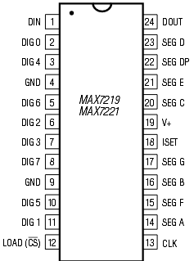
9.1.2 LED显示器接口及显示程序
专用LED驱动芯片程序。
特点：
工作电压5V。
采用SPI总线接口。
最多可驱动8个数码管。
优点：占用IO口少，占用CPU时间少，
编程方便

Slide 30
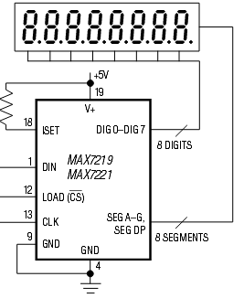
9.1.2 LED显示器接口及显示程序

Slide 31
9.2 前向通道中的Ａ／Ｄ转换器及接口技术

Slide 32
9.2 前向通道中的Ａ／Ｄ转换器及接口技术
模／数（Ａ／Ｄ）转换电路的种类有：计数比较型、逐次逼近型、双积分型等等。
逐次逼近型Ａ／Ｄ转换器，在精度、速度和价格上都适中，是最常用的Ａ／Ｄ转换器件。
双积分Ａ／Ｄ转换器，具有精度高、抗干扰性好、价格低廉等优点，但转换速度低。
串行输出的A/D芯片由于节省单片机的I/O口线，越来越多地被采用。如具有SPI三线接口的TLC1549、TLC1543、TLC2543、MAX187等，具有2线I2C接口的MAX127、PCF8591（4路8位A/D，还含1路8位D/A)等。

Slide 33
9.2 前向通道中的Ａ／Ｄ转换器及接口技术
9.2.1 8位AD转换的相关计算(一）
已知参考电压V_{REF}和模拟输入电压，求AD转换数据。
例如：当8位AD的参考电压V_{REF}=5V,求当模拟输入电压为2V时的AD转换结果?
解答如下：
当输入电压为5V(=参考电压V_{REF})时，AD转换结果为2⁸-1，即255
当输入电压为0V时，AD转换结果为0
当输入电压Vin为2V时，AD转换结果为255*2/5=102
由以上归纳，可得到AD转换数据公式：
AD= (2^{n} -1)* Vin/ V_{REF}
其中n为AD转换器的位数，常见有8位，10位，12位，16位等

Slide 34
9.2 前向通道中的Ａ／Ｄ转换器及接口技术
9.2.1 8位AD转换的相关计算(二）
已知参考电压V_{REF}和AD转换数据，求模拟输入电压。
例如：当8位AD的参考电压V_{REF}=5V,求当AD转换结果为150时，对应模拟输入电压?
解答如下：
当输入电压为5V时，AD转换结果为2⁸-1，即255
当输入电压为0V时，AD转换结果为0
当输入电压为2V时，AD转换结果为5*150/255=2.94V
类似可得到求模拟输入电压数据公式：
Vin= V_{REF} *AD /(2^{n} -1)

Slide 35
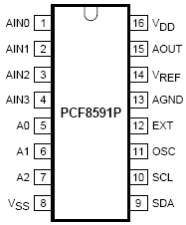
9.2 前向通道中的Ａ／Ｄ转换器及接口技术
9.2.2 PCF8591接口技术及应用
特点：
单电源，工作电压2.5V-6V。
采用I2C总线接口。
8位分辨率。
带采样保持电路
最多4通道模拟输入，1通道模拟输出
允许模拟电压输入范围 VSS - VDD

Slide 36
9.2 前向通道中的Ａ／Ｄ转换器及接口技术
9.2.3 实验板上PCF8591接口电路图

Slide 37
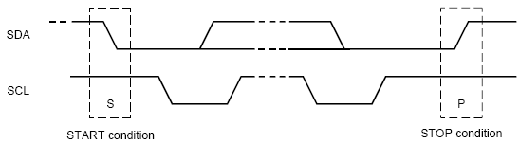
9.2 前向通道中的Ａ／Ｄ转换器及接口技术
9.2.3 I2C时序与子程序（一）
SDA BIT P2.0; 根据电路连接定义伪指令
SCL BIT P2.1
;I2CDLY 为延时子程序
; 启动I2C总线
Start: SETB SDA
SETB SCL
LCALL I2CDLY
CLR SDA
LCALL I2CDLY
CLR SCL
RET
; 停止I2C总线
Stop: CLR SDA
SETB SCL
LCALL I2CDLY
SETB SDA
LCALL I2CDLY
CLR SCL
RET

Slide 38
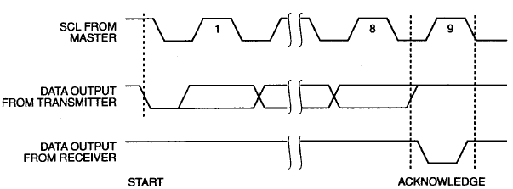
9.2 前向通道中的Ａ／Ｄ转换器及接口技术
9.2.3 I2C时序与子程序（二）
; 应答I2C总线
ACK: CLR SDA
SETB SCL
LCALL I2CDLY
CLR SCL
LCALL I2CDLY
RET
; 非应答I2C总线
NACK: SETB SDA
SETB SCL
LCALL I2CDLY
CLR SCL
LCALL I2CDLY
RET

Slide 39
9.2 前向通道中的Ａ／Ｄ转换器及接口技术
9.2.3 I2C时序与子程序（三）
; I2C发送一字节(存储在A中)
WrByte: PUSH B
MOV B,#08H
LOP1: RLC A
MOV SDA,C
NOP
SETB SCL
LCALL I2CDLY
CLR SCL
LCALL I2CDLY
DJNZ B, LOP1
POP B
RET
; I2C接收一字节(存储在A中)
RdByte: PUSH B
MOV B,#08H
SETB SDA
LOP2: SETB SCL
LCALL I2CDLY
MOV C,SDA
RLC A
CLR SCL
LCALL I2CDLY
DJNZ B, LOP2
POP B
RET

Slide 40
9.2 前向通道中的Ａ／Ｄ转换器及接口技术
9.2.3 PCF8591接口子程序（一）
PCF8591的AD子程序
电路中PCF8591的5,6,7号引脚接地，读命令为91H，写命令为90H
; 选择PCF8591的AD通道(通道号存储在B中)
CH8591: MOV A,#90H
LCALL Start
LCALL WrByte
LCALL ACK
MOV A,B
LCALL WrByte
LCALL NACK
LCALL Stop
RET
; 从PCF8591读取AD结果，保存在A中
AD8591: MOV A,#91H
LCALL Start
LCALL WrByte
LCALL ACK
LCALL RdByte
LCALL NACK
LCALL Stop
RET

Slide 41
9.2 前向通道中的Ａ／Ｄ转换器及接口技术
9.2.3 PCF8591接口子程序（二）
PCF8591的DA子程序
; PCF8591的DA(DA数据存储在B中)
DA8591: MOV A,#90H
LCALL Start
LCALL WrByte;写操作
LCALL ACK
MOV A,#40H;允许DA
LCALL WrByte
LCALL ACK
MOV A,B
LCALL WrByte ;送DA数据
LCALL NACK
LCALL Stop
RET
电路中PCF8591的5,6,7号引脚接地，读命令为91H，写命令为90H

Slide 42
9.3系统后向通道配置及接口技术

Slide 43
9.3 系统后向通道配置及接口技术
后向通道是计算机实现控制运算处理后，对被控对象的输出通道接口。
系统的后向通道是一个输出通道，其特点是弱电控制强电，即小信号输出实现大功率控制。常见的被控对象有电机、电磁开关等。
单片机实现控制是以数字信号或模拟信号的形式通过Ｉ／Ｏ口送给被控对象的。其中，数字信号形态的开关量、二进制数字量和频率量可直接用于开关量、数字量系统及频率调制系统的控制；但对于一些模拟量控制系统，则应通过Ｄ／Ａ转换器转换成模拟量控制信号后，才能实现控制。

Slide 44
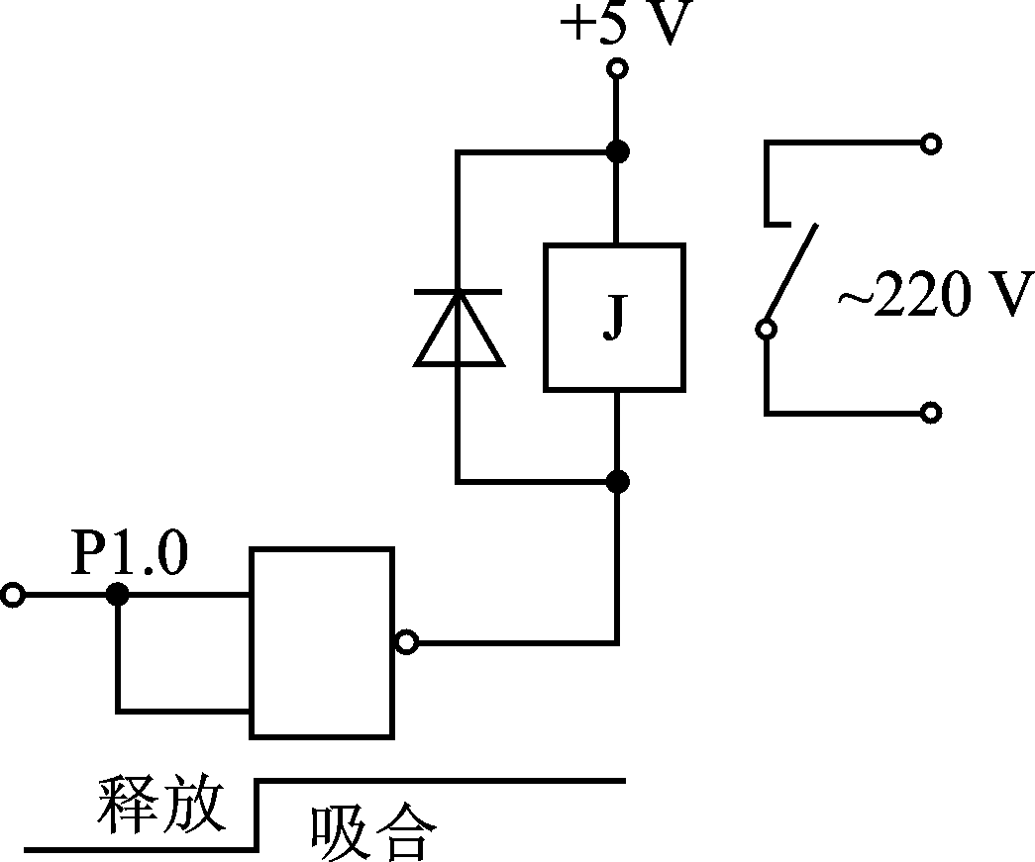
9.3 系统后向通道配置及接口技术
1. 继电器及接口
1) 单片机与继电器的接口
一个典型的继电器与单片机的接口电路如图所示。
继电器接口

Slide 45
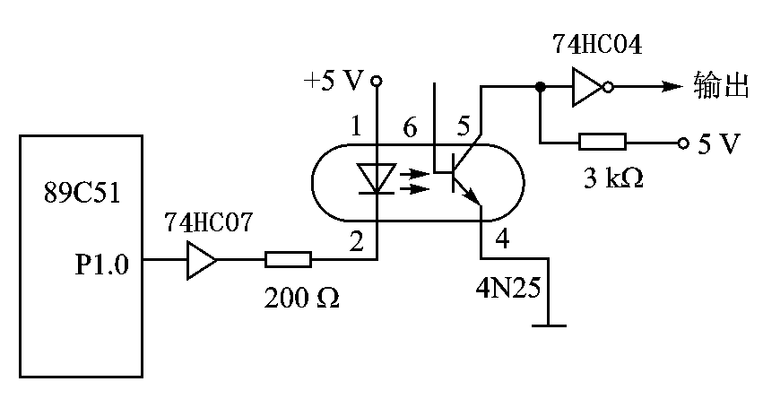
9.3 系统后向通道配置及接口技术
2. 光电耦合器(隔离器)件及驱动接口
为防止干扰窜入和保证系统的安全，常常采用光电耦合
器,用以实现信号的传输,同时又可将系统与现场隔离开。
晶体管输出型光电耦合器的受光器是光电晶体管，如图所示。
光电耦合器4N25的接口电路

Slide 46
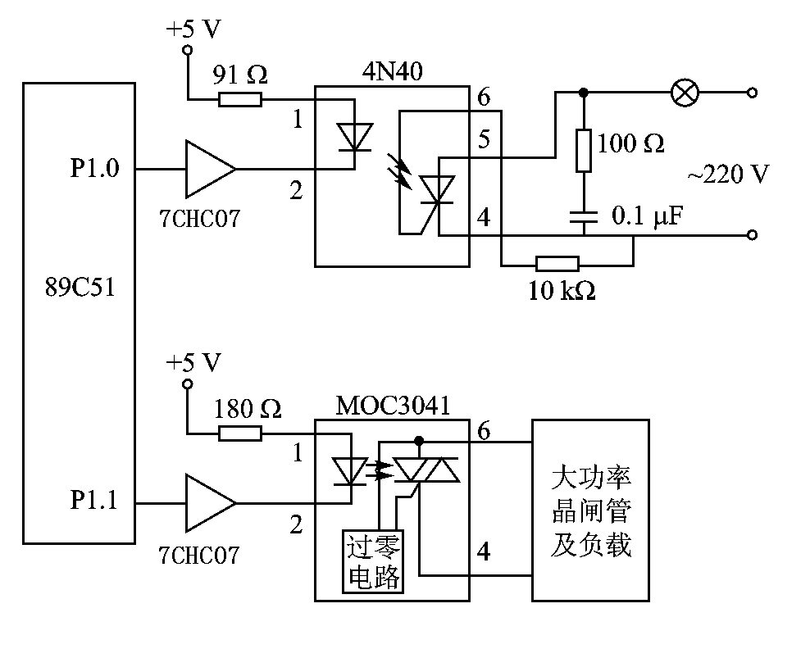
9.3 系统后向通道配置及接口技术
3. 光电耦合驱动晶闸管(可控硅)功率开关及接口
图中是4N40和MOC3041的接口驱动电路。
4N40是常用的单向晶闸管输出型光电耦合器，也称固态继电器。
MOC3041是常用的双向晶闸管输出的光电耦合器(固态继电器)。
晶闸管输出型光电耦合器驱动接口

Slide 47

业精于勤荒于嬉，行成于思毁于随
谢谢！
答疑：线上答疑，Welink，随时交流讨论。
办公室：新光电大楼425室
Real dream is the other shore of reality.

